Slide 1
화면 설계 및 화면 구현 현황 이형준

Slide 2
화면코드 | HJ - P - 001
화면명 | 메인화면(로그인 전)
 | 데스크톱
프로젝트
화면 번호
# | 기능명
1 | 여행지 정보 현재 시기, 다른 사람들의 여행 기록을 토대로 추천 여행지를 제공하며, 여행지에 대한 정보도 확인 가능
2 | 메이트 찾기 여행지 정보를 열람하지 않고 바로 여행 메이트를 찾기
3 | 가이드 찾기 원하는 여행지에 가이드를 등록한 회원 찾기, 가이드에 대한 상세정보 열람 가능
4 | 문의 문의 사항을 남길 수도 있고, FAQ 확인가능.
5 | 메인 배너 위치 기반으로 주변에 여행 메이트를 찾고 있는 사람의 수와 다양한 여행지 영상 + 날씨 정보 제공
6 | 로그인 관련 클릭 시, 일반회원/가이드회원 로그인 화면으로 이동
로고
6
로그인/회원가입
여행지 정보 | 메이트 찾기 | 가이드 찾기 | 문의사항
1
2
3
4
지금 주변에 OO명의 회원들이 여행 메이트를 찾고 있습니다!
5

Slide 3
메인화면
네비게이션 메뉴(애니메이션)
위젯화면(비디오, 위젯)

Slide 4
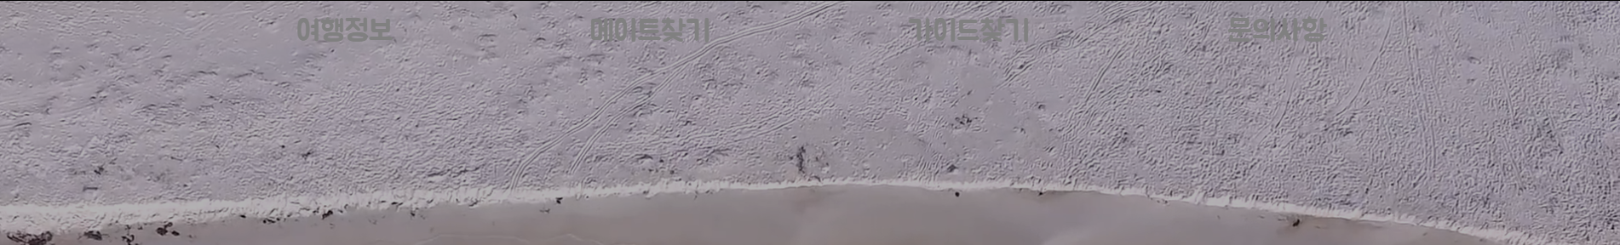
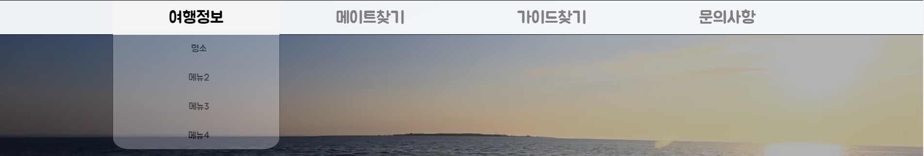
메인화면(네비게이션 메뉴)
구조 - <div> <ul> <ul> <ul> <ul> </div>
ul(undordered list)에 마우스가 들어가고 나가는 것을 감지하는 eventListener를 설정
들어올 때(background-color: 투명 -> 흰색)
나갈 때(background-color: 흰색 -> 투명)
세부 메뉴 <li>각각에도 설정하여 마우스 위치시 주황색으로 글자색 변하도록

Slide 5
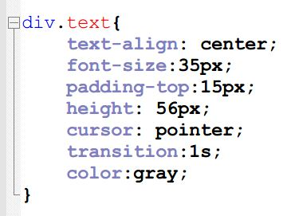
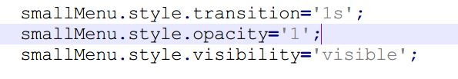
메인화면(네비게이션 메뉴)
Transition을 이용한 간단한 애니메이션 구현
(모양, 크기, 색상의 변화를 일정시간에 걸쳐서 일어나게 하는 속성)
Opacity – 요소의 투명도 1이 기본값, 0일 때 완전 투명

Slide 6
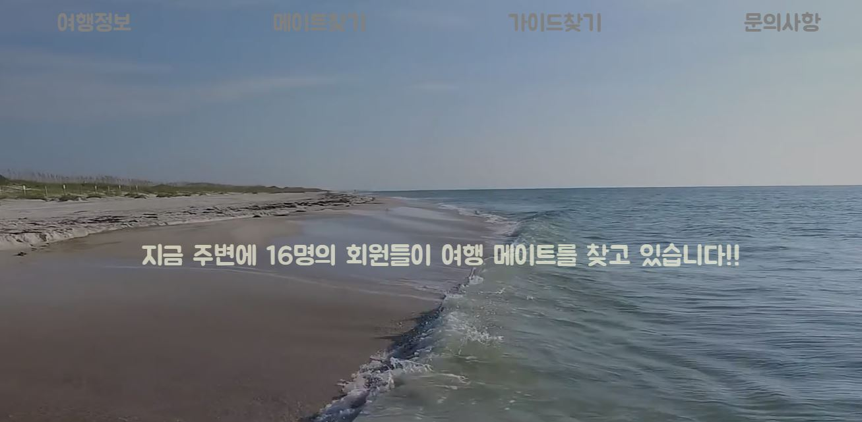
메인화면(위젯화면)
3개의 태그가 겹쳐진 화면
안쪽부터 비디오-위젯-네비게이션메뉴

Slide 7
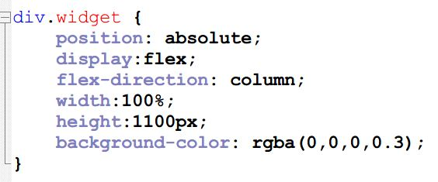
메인화면(위젯화면)
<div class=“parent”>
<video> </video>
<div class=“widget”></div>
<div class=“navi”></div>
</div>
아래로 쌓임..
요소의 z축이변함
→부모 요소 내에서 자유롭게 이동.
<video></video>
<widget></widget>
<navi></navi>
Z-index속성을 조정하여
위에 오는 요소를 선택 가능
크면 위에 옴.

Slide 8
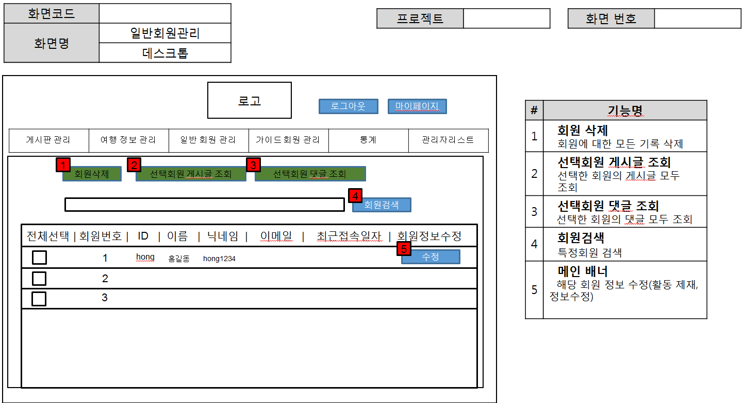

Slide 9
